Slide 2
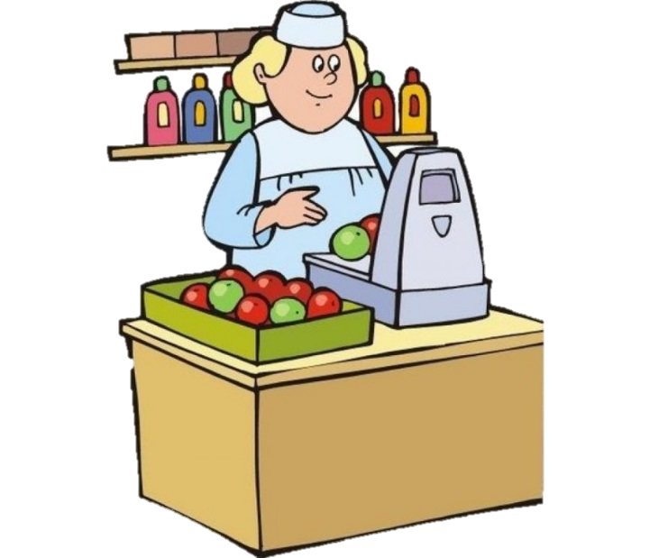

Slide 3
Пожарный

Slide 4
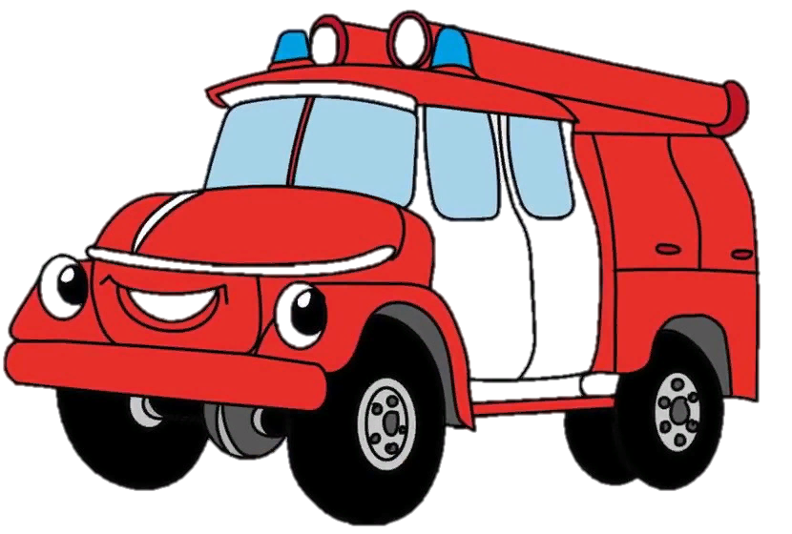
Пожарная машина

Slide 5
Пожарный щит

